Slide 1

Адаптирующийся персональный тренажер для прокачивания навыков с применением искусственного интеллекта и нейросетей "ТренерЖЖёт".
Номер команды 372

Slide 2
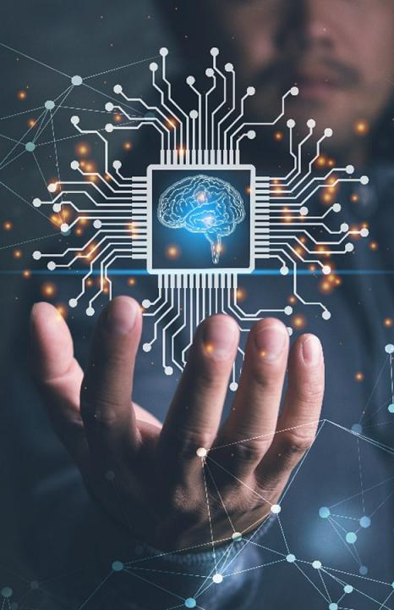
Кто Мы?
Наши интересы охватывают рынки настоящего и будущего: Образ будущего рынков НТИ (notion.so)
Тихомиров Леонид
102412
3 главных интереса:
Стартап
Создание продукта
Играпрактика
3 ключевых навыка
Управление проектом
Дизайн-мышление
Генерация идей
Азевич Александр
269394
3 главных интереса:
ИИ-Машинное обучение
Интернет вещей
Робототехника
3 ключевых навыка
Генерация идеи
Запуск
Создание основы
Бакулина Александра
267761
3 главных интереса:
профориентация
педагогика
Техническое творчество
3 ключевых навыка
педагогика
саморазвитие

Slide 3

Наша матрица «Навыки-интересы»
Интерес 1 Стартап
Интерес 2 Создание продуктов
Интерес 3 Игропрактика
Интерес 4
Самоучитель по ИИ
Навык 1 Управление проектом
Идея 1.1 Алгоритм работы с идеей
Идея 1.2 Инструменты фасилитации
Идея 1.3 Настолка проджектменежмент
Идея 1.4 План проекта
Навык 2 Дизайн-мышление
Идея 2.1 Совмещение инструментов
Идея 2.2 Перезапуск мозгового штурма
Идея 2.3 Приложение гугл плэй
Идея 2.4 Прототип
Навык 3 Генерация идей
Идея 3.1 Конкурс идей
Идея 3.2 Хади - циклы
Идея 3.3 Форсайт
Идея 3.4 Хакатон
Навык 4 Создание нейросеток
Идея 4.1 Выбор сферы применения
Идея 4.2 Рынок нейропродуктов
Идея 4.3 Чемпионат ДОТА
Идея 4.4 Практикум, лагерь
Навык 5 Создание методических материалов по обучению программированию
Идея 5.1 Гайд (здесь и сейчас)
Идея 5.2 Поиск клиента (Пуш и пул)
Идея 5.3 Конкурс педагогический
Идея 5.4 Коробочная версия решения

Slide 4

Идея проекта
Разработка и внедрение адаптирующийся под учащегося тренажера, позволяющий получить прирост навыков прирост навыков конструирования, моделирования, прототипирования, креативного мышления, работе в команде, осознанности, в объеме необходимом для выполнения задач проекта в игровой форме с применением ИИ и нейросетей.

Slide 5
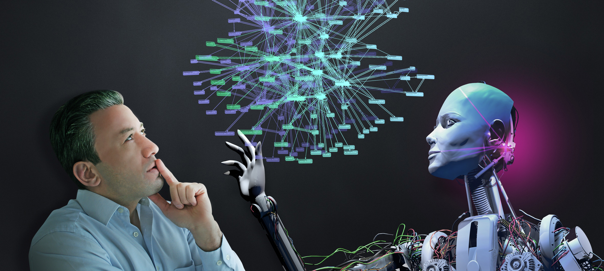
Краткий паспорт проекта

Slide 6

Проблема, на решение которой направлен проект
Как помочь обучающимся, работающим в проектах технической направленности эффективно получать прирост навыков конструирования, моделирования, прототипирования, креативного мышления, работе в команде, осознанности и пр. на систематической основе не смотря на различный первоначальный уровень подготовки?

Slide 7

Барьеры, не позволяющие решить проблему без нашей помощи
Нет понимания траектории развития навыков;
2. Нет необходимого носителя знания или доступ к нему затруднен; ;
3. Слабая коммуникация между стейкхолдерами;
4. Технические проекты это всегда дорого!!!

Slide 8

Адаптирующийся персональный тренажер для прокачивания навыков с применением искусственного интеллекта и нейросетей "ТренерЖЖёт". Разработан для обучающихся работающих в проектах технической направленности, желающих получить прирост навыков конструирования, моделирования, прототипирования, креативного мышления, работе в команде, осознанности и пр. в объеме необходимом для выполнения задач проекта. Особенностью тренажера является возможность адаптирующейся настройки уровень учащегося, в том числе под возрастные особенности восприятия. В основе алгоритмов функционирования заложены техники и методики игропрактики, машинного обучения, применение искусственного интеллекта и нейросетей. Существующие готовые методические инструменты, не учитывают ситуационный контекст и шаг развития обучающегося и обладают рядом недостатков, прежде всего связанных с высоким входным порога владения материалом, что затрудняет его применения в формате «Здесь и сейчас» в отличие от них позволит изменить скорости приобретения навыков, позволит получить преимущество за счет расширения многозадачности в проекте, а так же переключаться на более важные задачи в проекте, даст существенную экономию времени и усилий.
О тренажере

Slide 9
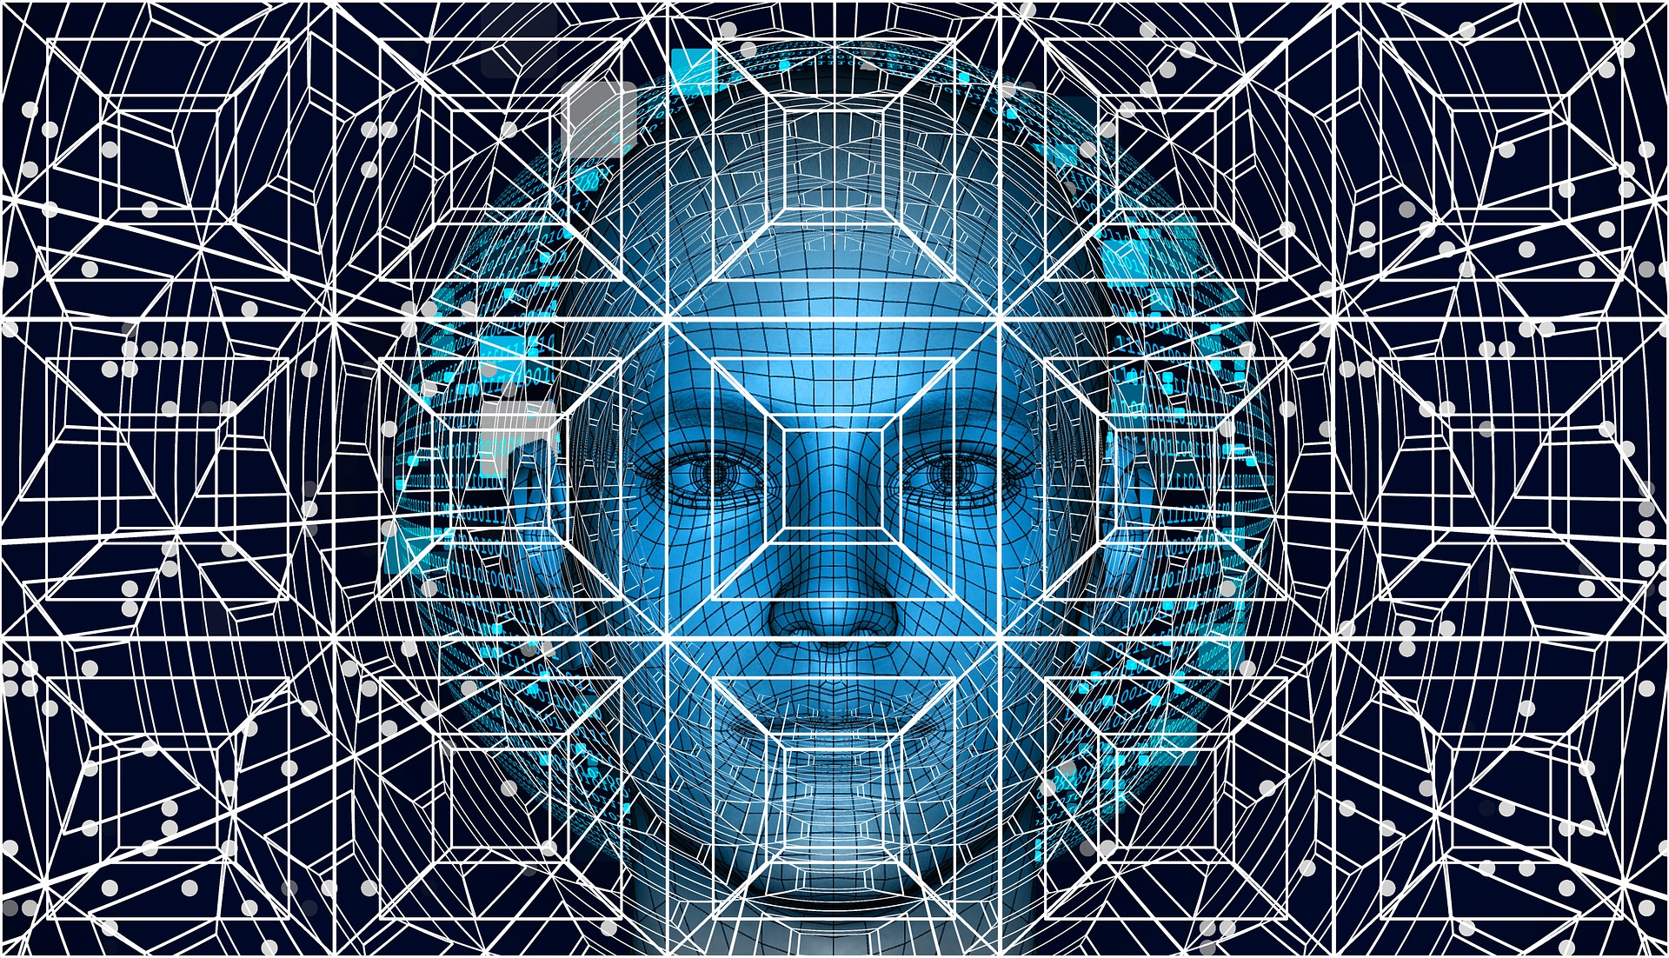
Контакты:
Дискорт: Alexandr#6269
Леонид#6556

